Slide 1
航班準時率分析程序使用說明
Updated on Dec 26, 2023

Slide 2
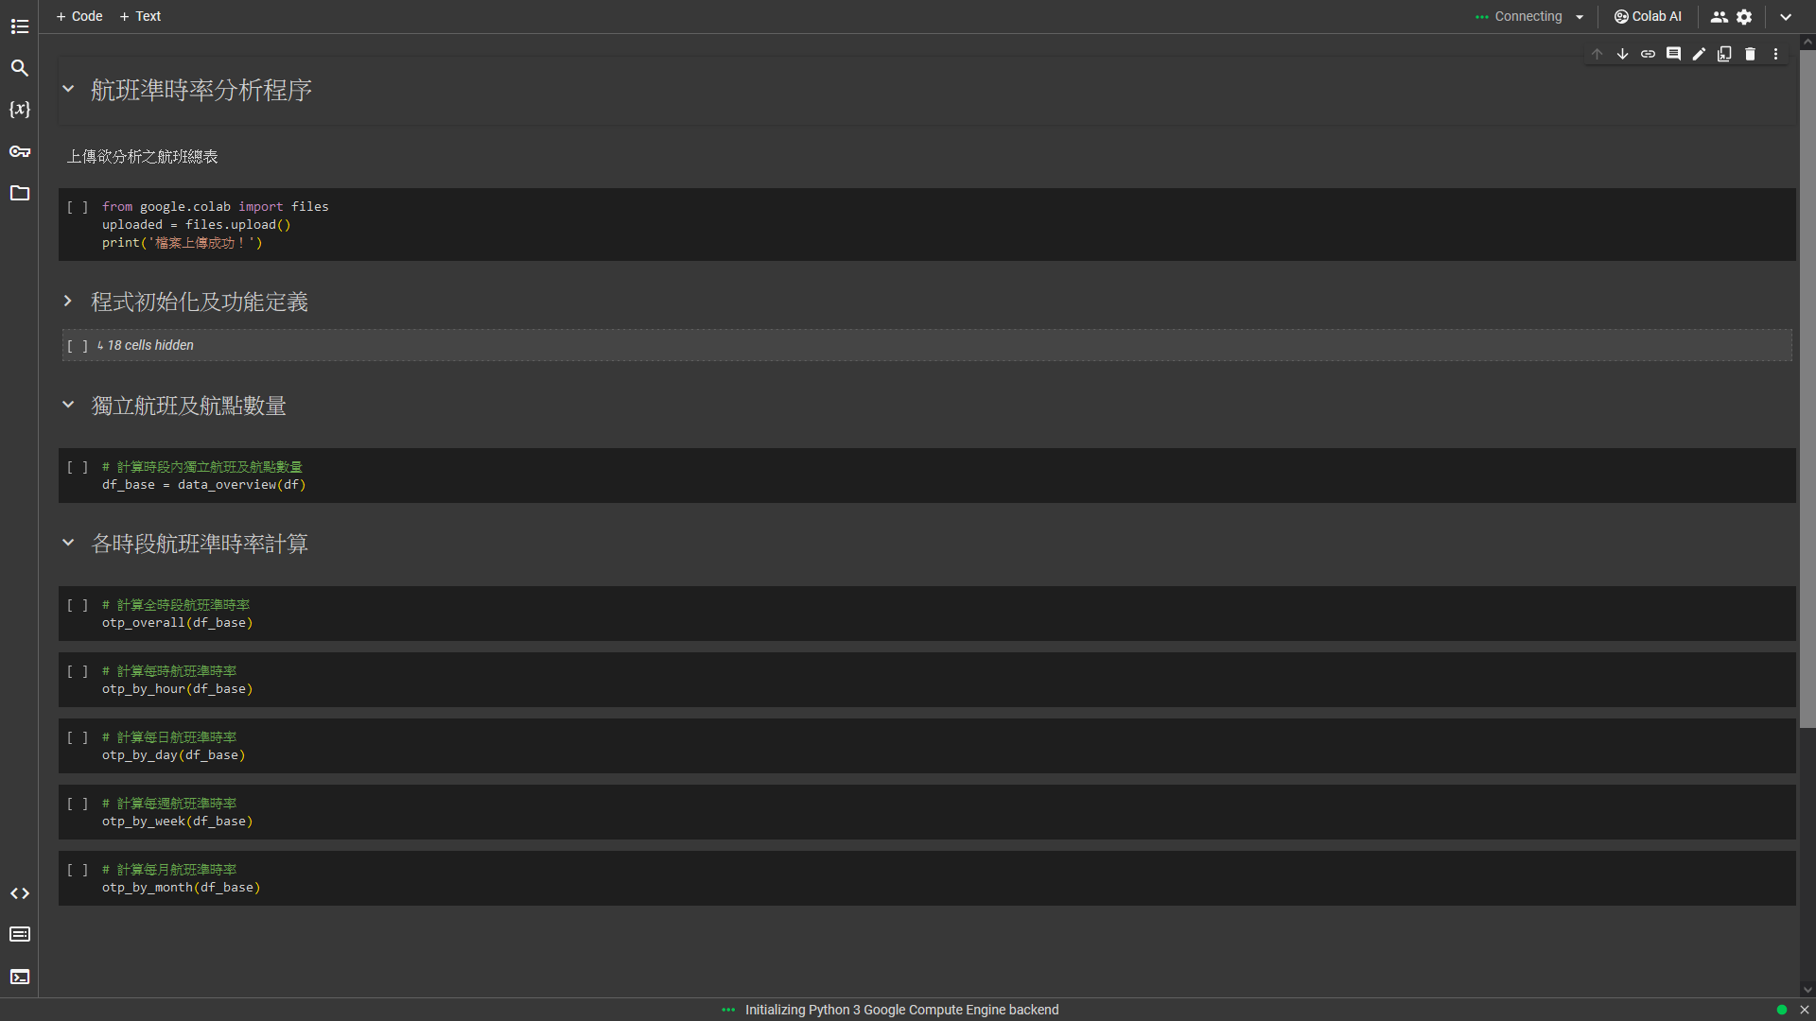

Slide 3
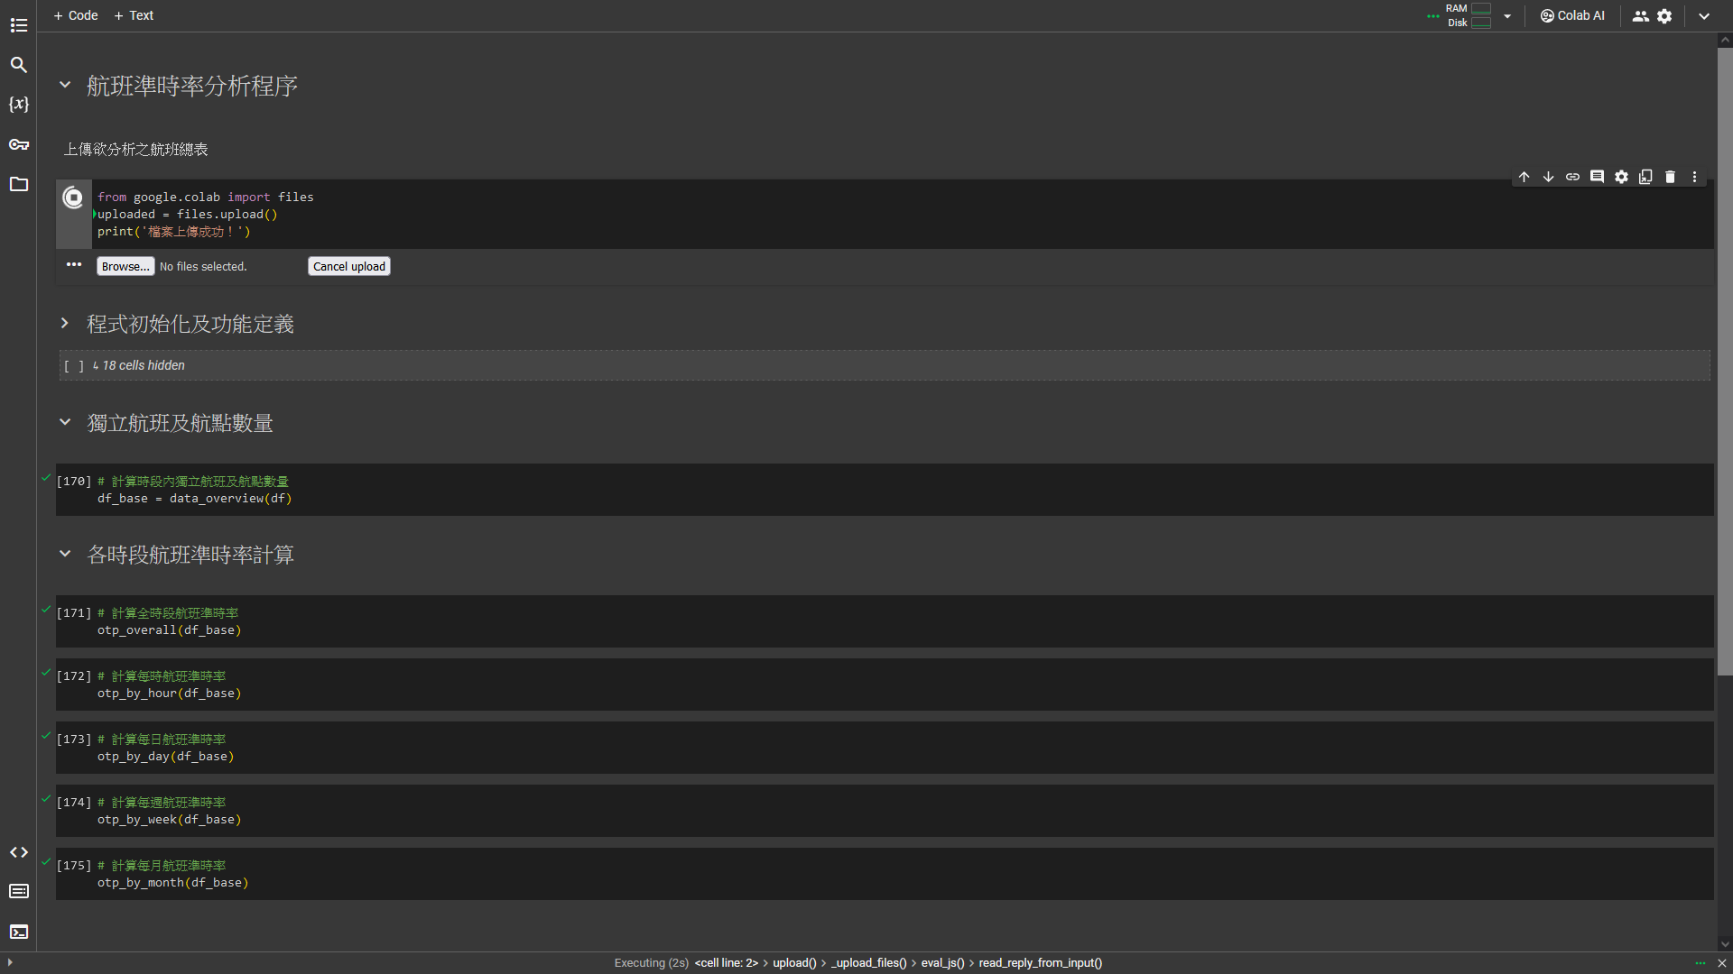
Step 1: 點這邊
Step 2: 點這裡上傳 xls 或 csv

Slide 4
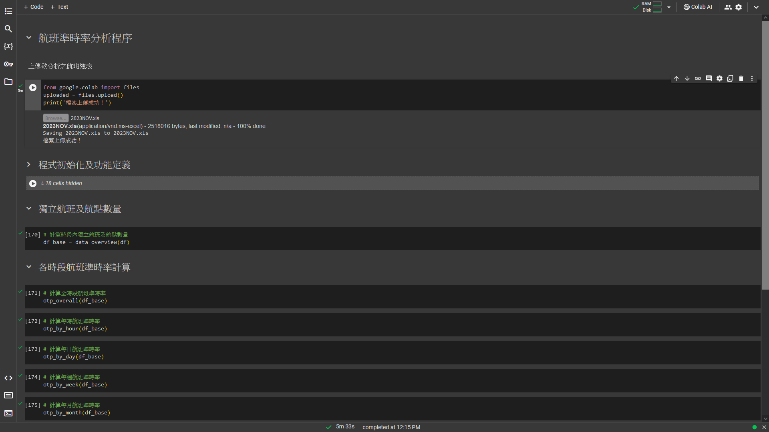
Step 3: 點這邊

Slide 5
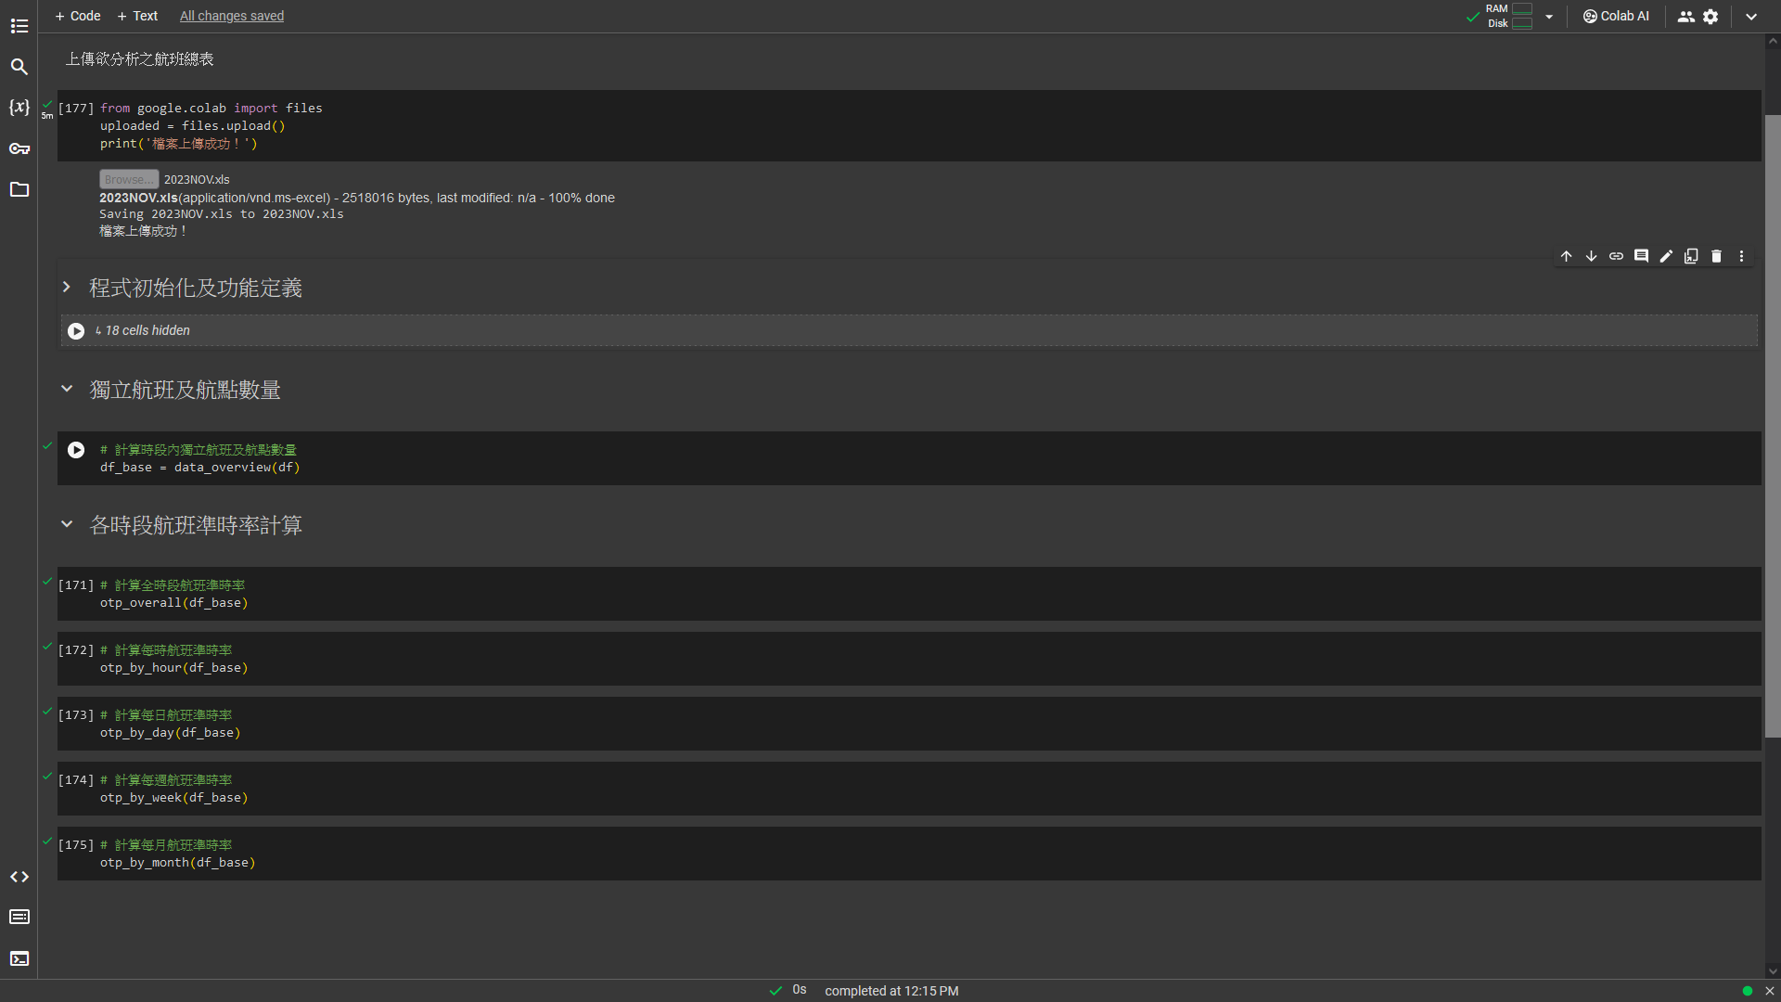
Step 4: 點這邊

Slide 6
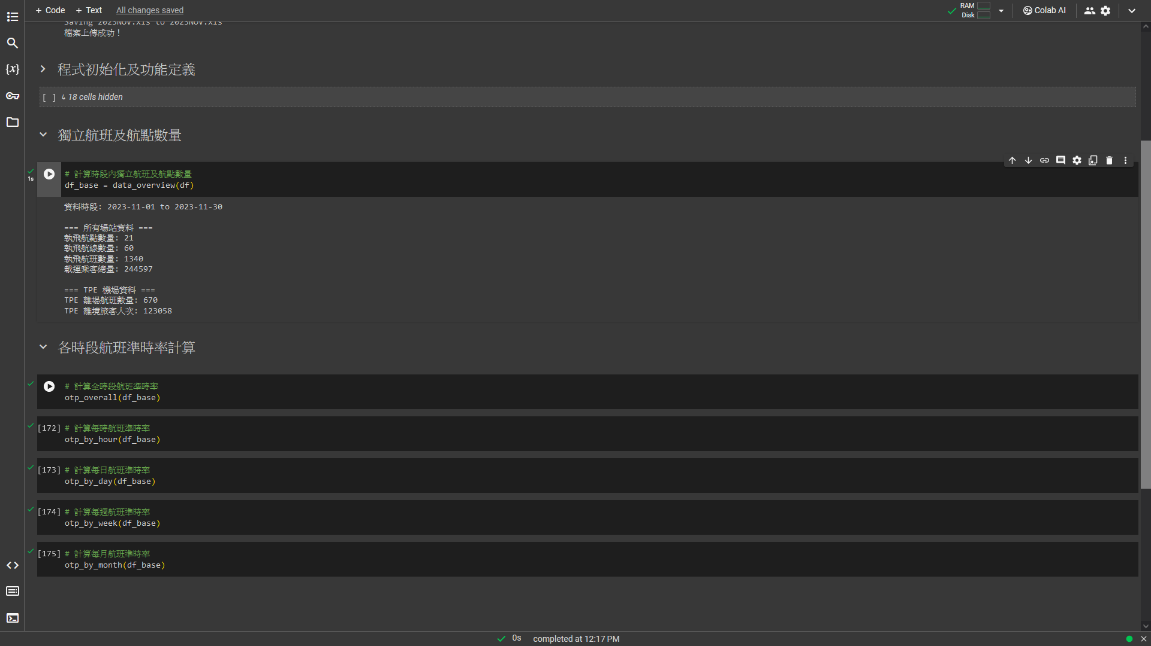
Step 5: 點有興趣的功能

Slide 7
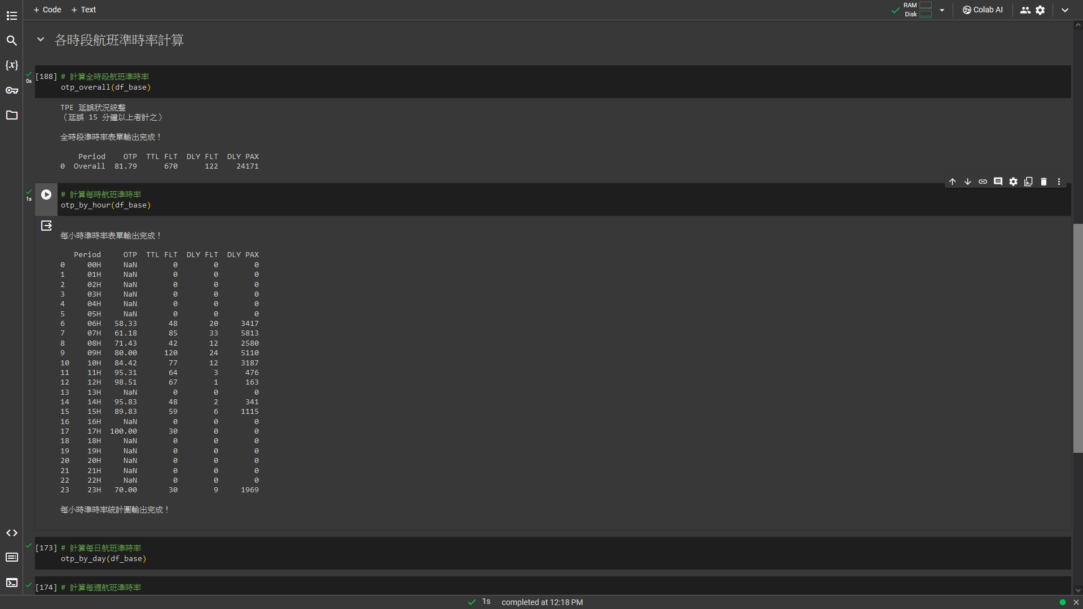
Step 6: 點這邊可以看輸出的資料

Slide 8
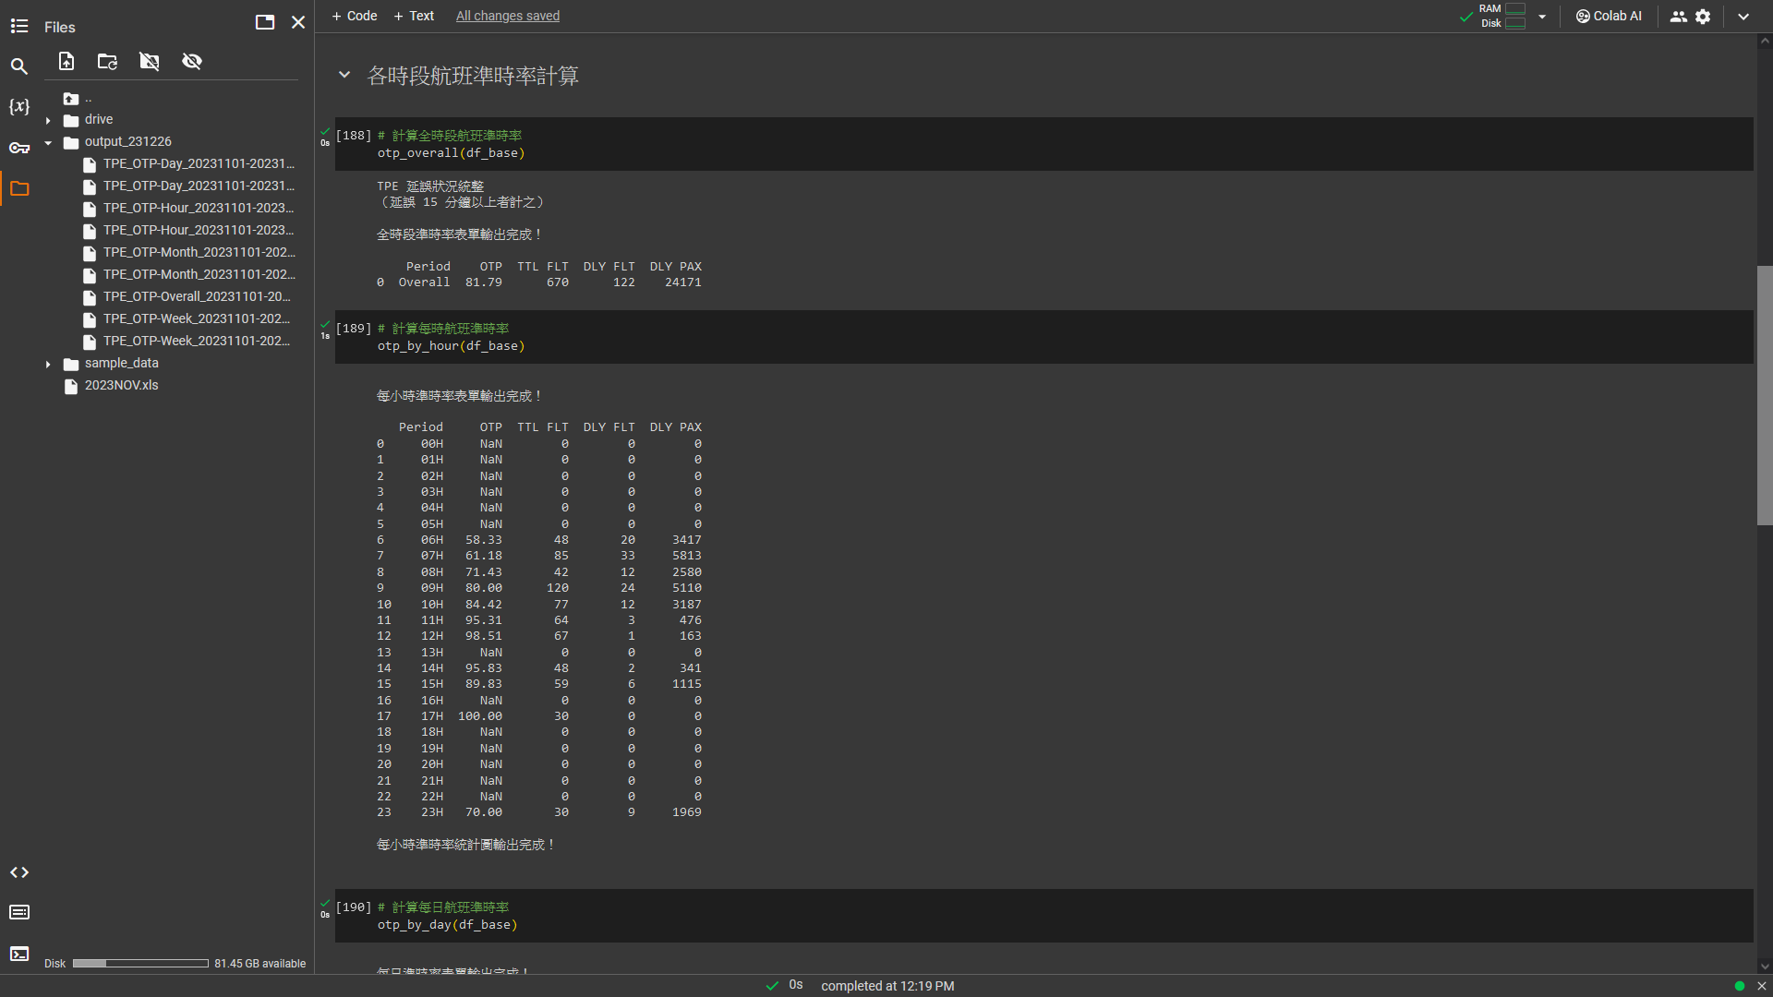
剛剛輸出的資料在這邊，有圖跟表，雙點擊可打開來看

Slide 9
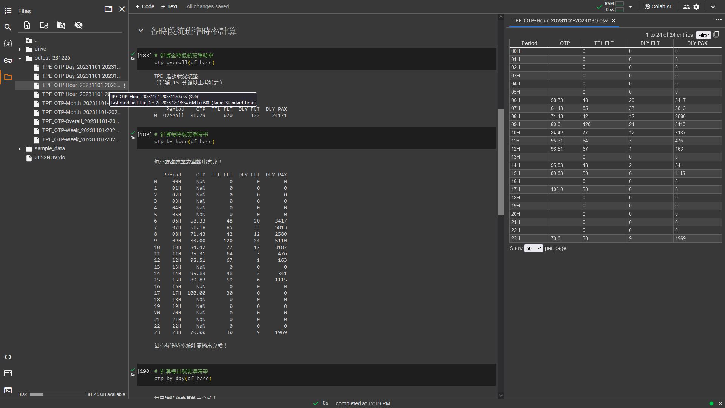
可以調整每一頁顯示筆數

Slide 10
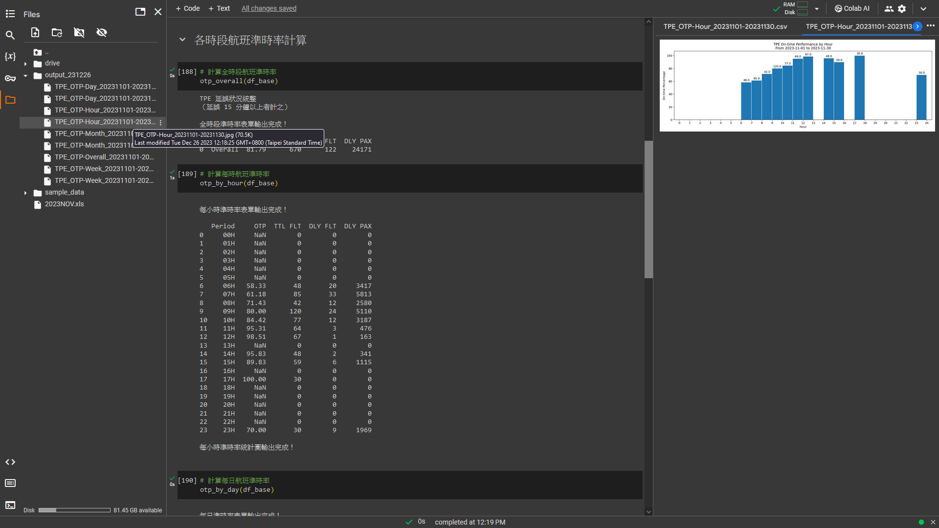
滑鼠點一下可放大

Slide 11
按這邊有下載選項

